Slide 1
Základní pojmy
Dodává po určitou dobu elektrickou energii
Po vybití schopny opakovaného nabití
na rozdíl od baterie
Požadavky na akumulátory
co nejmenší rozměry
co nejmenší hmotnost
co nejvyšší kapacita (Ah, Wh)
co nejlevnější
dlouhá životnost
velký počet nabíjecích cyklů
nesmějí ohrožovat životní prostředí

Slide 2
Druhy akumulátorů
Olověný akumulátor
dvě elektrody v lázni kyseliny sírové
katoda (+) → oxid olova
anoda (-) → olověná
chemický proces → anoda oxiduje
elektrolytem proudí elektrony ke katodě
spotřebovává se kyselina, tvoří se voda
při nabíjení je proces opačný
Výhody
vysoká kapacita
dlouhá životnost
malé samovybíjení
Nevýhody
velká hmotnost a rozměry
ekologicky nešetrné (olovo)

Slide 3
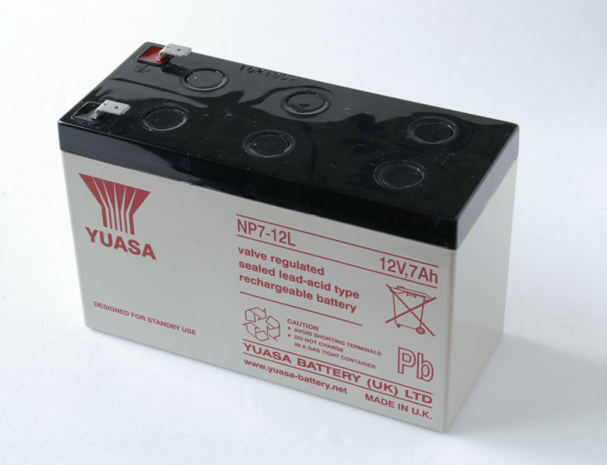
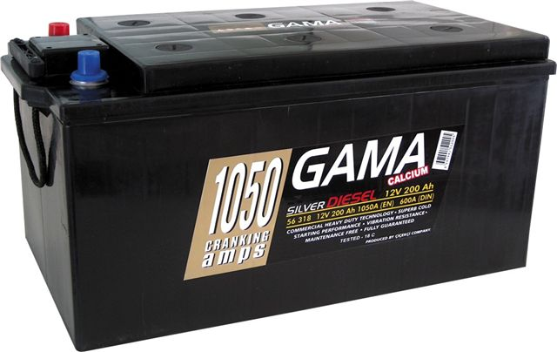
Olověný akumulátor
Můžeme dělit podle použití
záložní
UPS, ...
startovací
jsou určené pro startování (např. autobaterie)
trakční
golfové vozítka, elektrické automobily,..

Slide 4
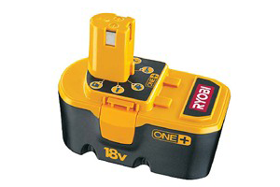
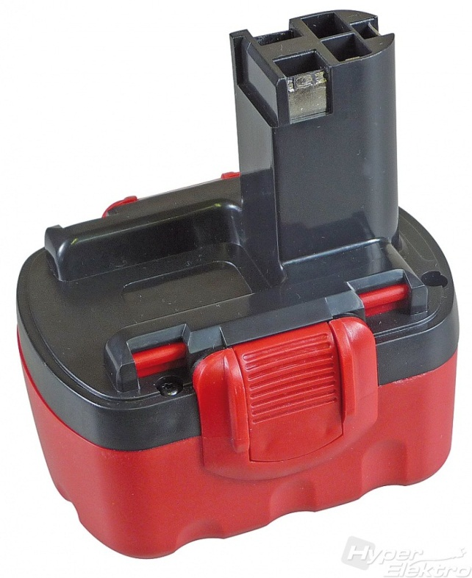
Druhy akumulátorů
Nikl-kadmiový (NiCd)
katoda (+) → Ni
anoda (-) → Cd
Výhody
schopnost dodávat vysoké proudy
vysoký počet nabíjecích cyklů (cca 1000)
provozní podmínky (funguje i v -40°C)
rychlé nabíjení
Nevýhody
menší kapacita než u Li-ion
ekologicky nešetrné (kadmium)
samovybíjení (15% za měsíc)
vysoký paměťový efekt
ztráta kapacity přebíjením či nedostatečným vybitím

Slide 5
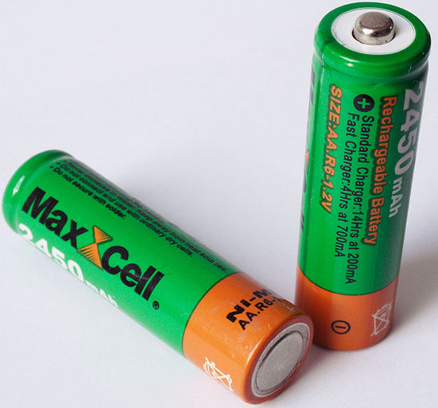
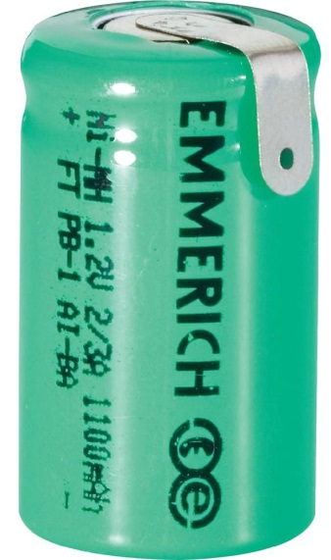
Druhy akumulátorů
Nikl-metalhydridové (NiMh)
Výhody
vyšší kapacita než NiCd (cca o 50%)
nižší hmotnost než NiCd
rychlé nabíjení
ekologicky šetrnější
nižší paměťový efekt
Nevýhody
vyšší samovybíjení (25% za měsíc)
nižší počet nabíjecích cyklů (cca 500)
horší pracovní podmínky
nejlépe sucho a pokojová teplota
nesmí se přebíjet
dodává nižší proudy než NiCd

Slide 6
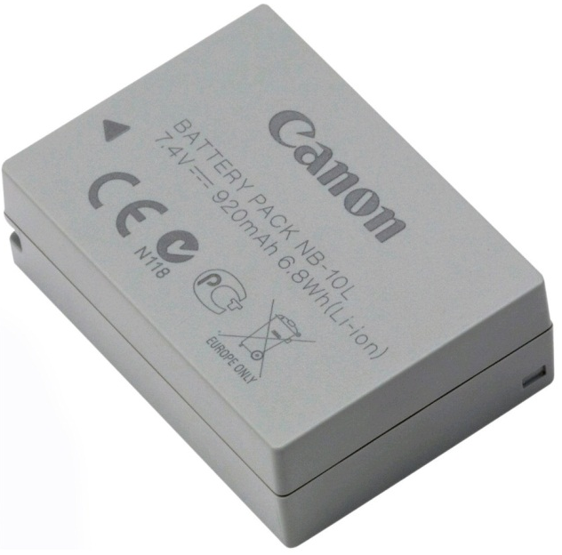
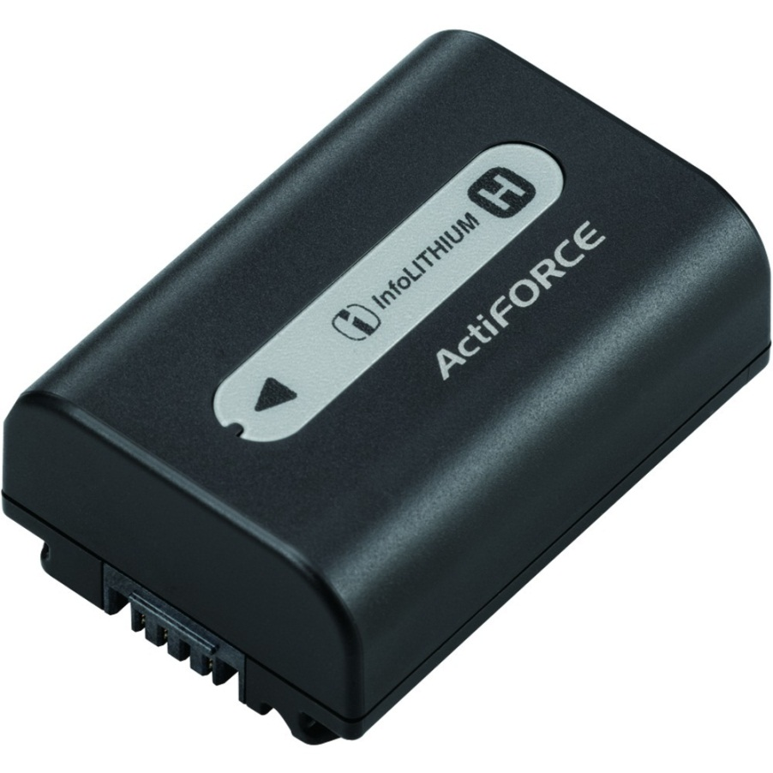
Druhy akumulátorů
Lithium-ion (Li-ion)
používá se u přenosných zařízení
Výhody
může být vyrobena v různých tvarech
vyšší kapacita proti předchozím (cca 2x)
nemá paměťový efekt !!!
vyšší životnost
nízká hmotnost
téměř žádné samovybíjení
Nevýhody
vyšší cena
dodává nižší proudy
dlouhá doba nabíjení

Slide 7
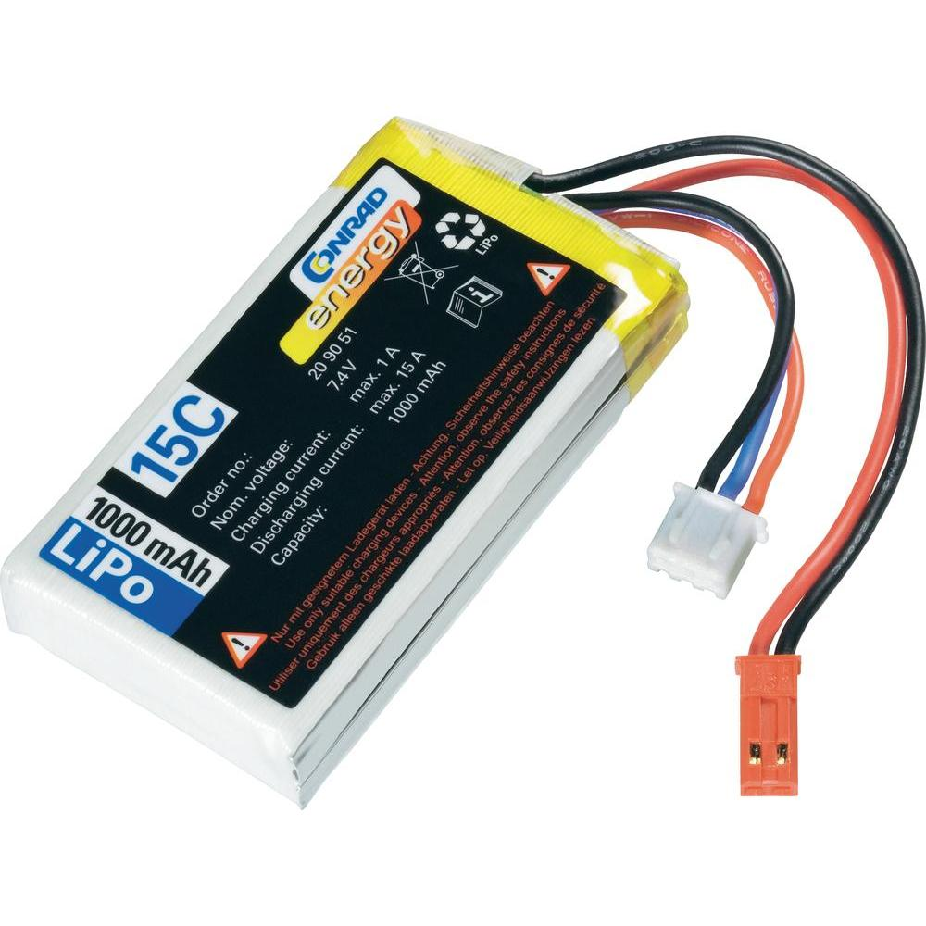
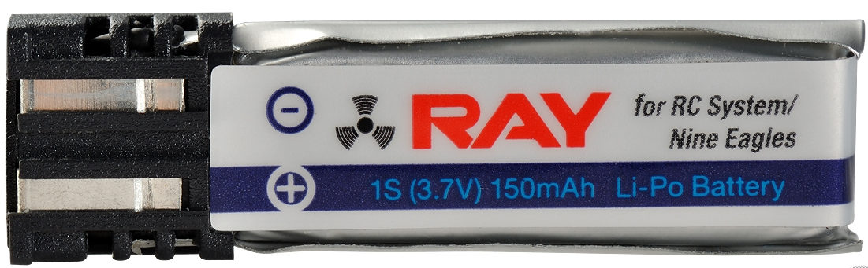
Druhy akumulátorů
Lithium-Polymerové (Li-Pol)
používají se u RC modelů a u mobilů
Výhody
stejné jako Li-ion
navíc umí dodávat i vyšší proudy
Nevýhody
vyšší cena než u Li-ion
dlouhá doba nabíjení

